Slide 1







Biologia 1º série EaD
Profª Yara Graciano

Slide 2
Competências
Utilizar-se das linguagens como meio de expressão, informação e comunicação, em situações intersubjetivas, adequando-as aos contextos diferenciados dos interlocutores e das situações.
Exprimir-se por escrito ou oralmente com clareza, usando a terminologia pertinente.
Colocar-se como sujeito no processo de produção/recepção da comunicação e expressão.
Avaliar resultados (de experimentos, demonstrações, projetos etc.) e propor ações de intervenção ou novas pesquisas e projetos com base nas avaliações efetuadas.

Slide 3
Habilidades
Perceber a pertinência da utilização de determinadas formas de linguagem, de acordo com diferentes situações e objetivos.
Perceber quais são, selecionar e utilizar as formas mais adequadas para expressar concordância, oposição, indiferença, neutralidade, solidariedade em diferentes situações e contextos.
Reconhecer e utilizar terminologia e vocabulário específicos a cada situação.
Articular conhecimentos de diferentes naturezas e áreas numa perspectiva interdisciplinar.
Buscar subsídios teóricos para interpretar e testar resultados.
Confrontar resultados com objetivos e metas propostas.
Confrontar resultados com hipóteses levantadas.

Slide 4
Vamos Conhecer...
A contribuição das descobertas científicas no avanço tecnológico.
Biologia: ciência e vida.
Origem da vida na Terra.
Abiogênese e biogênese.
Hipótese autotrófica e heterotrófica.
Composição química dos seres vivos.
Carboidratos e lipídios.
Proteínas e enzimas.
Ácidos nucléicos.
A descoberta da célula.

Slide 5
Vamos Conhecer...
Diferenças entre célula procariótica e eucariótica.
Estudo das membranas celulares e suas funções.
Estrutura celular básica do citoplasma e suas funções.
Mitocôndrias e produção de energia.
Lisossomos e fagocitose.
Ribossomos e síntese de proteínas.
Complexo Golgiense, Retículo Endoplasmático e Centríolos.
Divisão celular: Mitose e meiose.
Gametogênese: Ovulogênese e espermatogênese.
Histologia animal.
Embriologia.

Slide 6
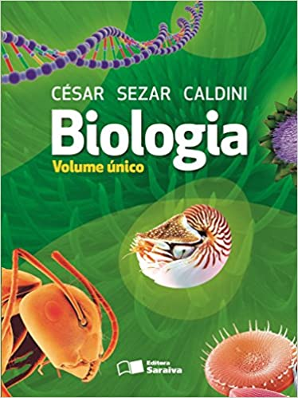
Livro adotado...
CÉSAR, SEZAR & CALDINI
Biologia
Volume Único
Editora Saraiva

Slide 7

Nossa Interação...
Toda a nossa comunicação será realizada pelo Microsoft Teams:
Materiais de aula;
Apresentação da aula on line;
Entrega de atividades individuais;
Apresentação de trabalhos em equipes;
Monitoramento da participação;
Orientação e solução de dúvidas pontuais via chat.

Slide 8
Como será a avaliação?
Participação no fórum/chat de discussão;
Presença nas aulas;
Observação direta;
Entrega das atividades solicitadas individuais ou
em equipes.
Não se esqueçam...
As atividades deverão ser bem organizadas e legíveis;
Pontualidade na entrega;
Seguir sempre as orientações para a realização das atividades.

Slide 9
Bibliografia complementar...
- AMABIS, J.M & MARTHO, G.R. – Biologia Moderna, volume I, Editora Moderna.
LOPES, S. – BIO- volume único, Editora Saraiva
SOARES, J.L. - Biologia, volume único, Editora Scipione
- Jornais, revistas e atualidades.

Slide 10
Estamos juntos neste novo ciclo. Aprendendo, superando os nossos limites, as nossas dificuldades e valorizando o amor ao próximo e ao nosso planeta...
Bom trabalho a todos!!!

